Slide 1
„Poprawa gospodarki wodami opadowymi i roztopowymi na terenie MOF Chojnice-Człuchów”
Chojnice, 29.12.2022
Konferencja na podsumowanie realizacji projektu:
.

Slide 2
„Poprawa gospodarki wodami opadowymi i roztopowymi na terenie MOF Chojnice-Człuchów” to projekt zrealizowany w formie partnerstwa zawartego pomiędzy: Gminą Miejską Chojnice, Gminą Miejską Człuchów i Powiatem Chojnickim, w którym Gmina Miejska Chojnice pełniła funkcję Lidera, na obszarze miasta Chojnice i miasta Człuchów należących do dwubiegunowego Chojnicko-Człuchowskiego Miejskiego Obszaru Funkcjonalnego.
Projekt dofinansowany jest ze środków Europejskiego Funduszu Rozwoju Regionalnego na podstawie umowy o dofinansowanie nr RPPM.11.01.00-22-0008/16-00 z dnia 18.08.2017 r., z późn. zmianami
Termin realizacji inwestycji: 15.11.2017 - 31.12.2022 r.

Slide 3
Cel projektu
Celem głównym projektu „Poprawa gospodarki wodami opadowymi i roztopowymi na terenie MOF Chojnice-Człuchów” jest wzmocnienie odporności Chojnicko-Człuchowskiego MOF na powodzie i susze poprzez realizację zadań związanych z rozbudową i modernizacją systemów odprowadzania i oczyszczania wód opadowych i roztopowych oraz poprawa stanu ekologicznego wód powierzchniowych, podziemnych i licznych obszarów chronionych poprzez redukcję i monitoring zanieczyszczeń trafiających do odbiorników wraz z wodami opadowymi i roztopowymi.

Slide 4
Przedmiot projektu
Gmina Miejska Chojnice:
wykonanie grawitacyjnej kanalizacji deszczowej o łącznej długości ok. 11,5 km wraz z odwodnieniem i odtworzeniem nawierzchni ok. 30 ulic w różnym zakresie
wykonanie 4 zbiorników retencyjnych: „Sobierajczyk”, „Zachodni”, „Zachodni-Człuchowska”, zbiornik buforowy „Angowicka” oraz przebudowę zbiornika retencyjnego „Fatimska” o łącznej pojemności retencyjnej ok. 88,9 tys.m³ pełniących funkcję akwenów przyjmujących nadmiar wody w sytuacjach występowania deszczy nawalnych i przepływów wezbraniowych
regulację Strugi Jarcewskiej: w zabudowie na długości 429 m oraz w korycie otwartym na długości 2716 m, wraz z przebudową bystrotoku
zmianę parametrów technicznych 3 głównych rowów melioracyjnych: Południowego, S-J i Zachodniego będących odbiornikami wód deszczowych dla południowej i zachodniej części miasta
wykonanie 12 układów separatorów oczyszczających wody opadowe i roztopowe
wykonanie 4 zastawek sterujących
Powiat Chojnicki:
budowa wpustów wraz z odtworzeniem nawierzchni i korektą profilu następujących dróg powiatowych: Aleja Brzozowa, Angowicka, Dworcowa i Towarowa, na odcinku ok. 2.330 km
Gmina Miejska Człuchów:
wykonanie grawitacyjnej kanalizacji deszczowej o łącznej długości ok. 2,7 km dla 16 ulic w centrum miasta
wykonanie 2 układów separatorów: przy ul. Garbarskiej i ul. Jacka i Agatki
przebudowa ujścia wód deszczowych – 2 wyloty wód opadowych i roztopowych do Jeziora Urzędowego
przebudowa układu kanalizacyjnego wód deszczowych

Slide 5
Potrzeba realizacji projektu w mieście Chojnice – rys historyczny
Jeszcze w XIX wieku miasto Chojnice otaczały dwa jeziora:
Jezioro Cegielniane (Zielone) – zasypane całkowicie w 1900 r. W 1936 r. teren został całkowicie uporządkowany i wybudowano stadion miejski;
Jezioro Zakonne (Jeleńcz) – zasypane w 1936 roku (teren dzisiejszego Parku 1000 – lecia)
Natomiast w okolicy dzisiejszych ogródków działkowych ROD „Przyszłość” znajdowało się „Bagno Zapadniętej Armii” – nazwane tak na pamiątkę bitwy, która miała miejsce w 1454 r.

Slide 6
Historia
Fotografia przedstawia Plan miasta Chojnice wykonany w 1822 r. przez architekta Ortmana.
Ilustracja pochodzi z artykułu Andrzeja Lorbieckiego pt. „Pruskie kanały kanalizacyjne w Chojnicach” opublikowanego na portalu chojniczanin.pl

Slide 7
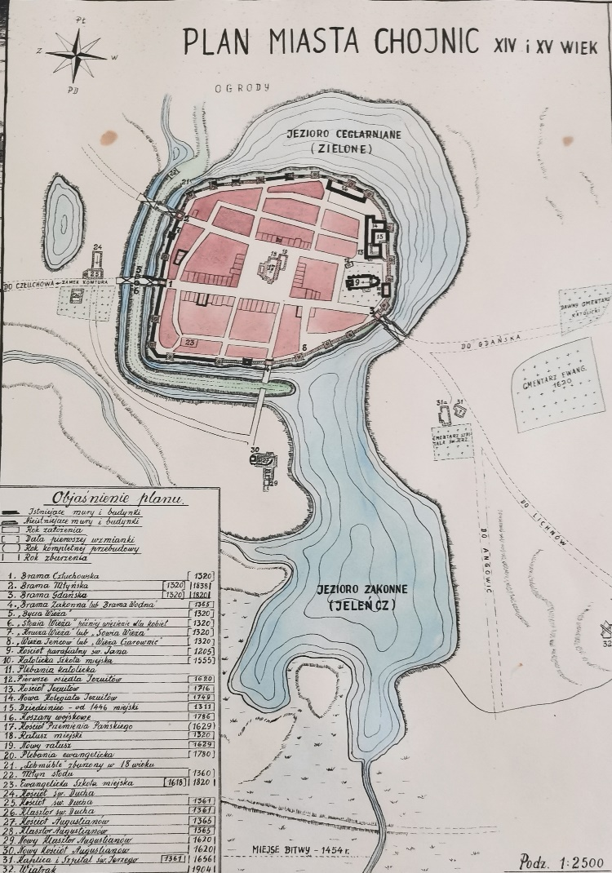
Historia
Fragment ryciny wykonanej przez Zygmunta Jażdżewskiego w 1949 r. umieszczonej w sekretariacie Burmistrza Chojnic

Slide 8
Historia
Fot. Jezioro Zakonne – widok ok. 1900 r.

Slide 9
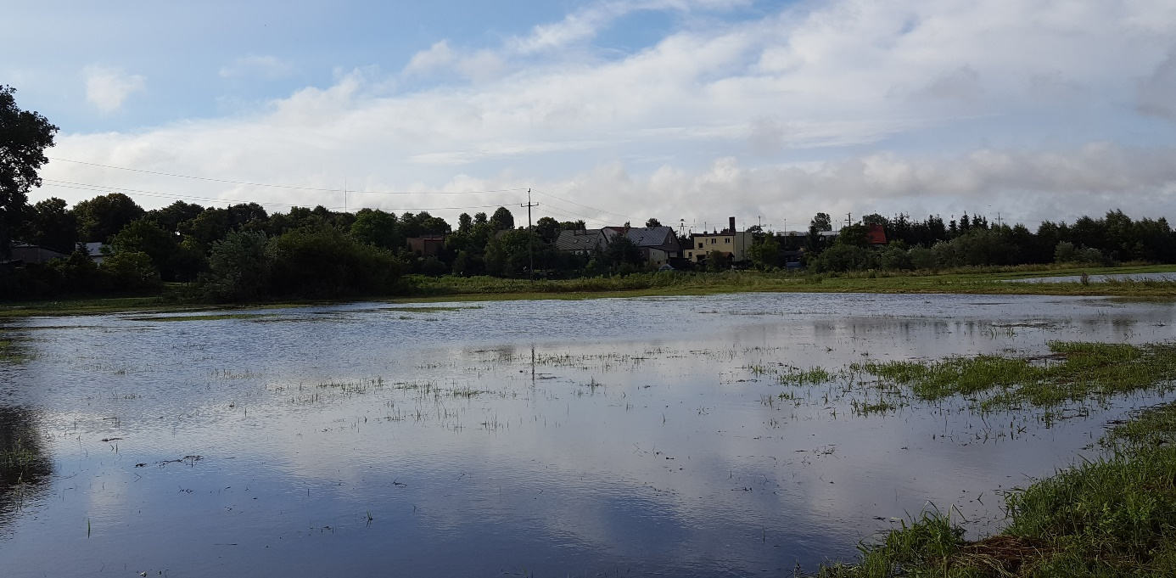
Następstwa osuszenia jezior
Zdecydowanie poprawiła się sytuacja epidemiologiczna w mieście
Pojawił się jednak problem z odprowadzaniem wód opadowych (brak zbiorników), zagrożenie podtopieniami i powodzią.
fot. UM Chojnice
- podtopione łąki w rejonie ul. Działkowej.
Lipiec 2016 r.

Slide 10
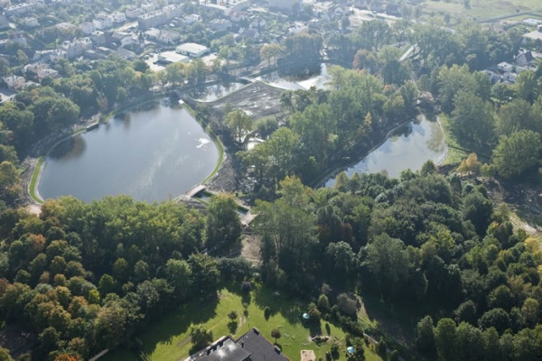
Wcześniejsze działania z zakresu gospodarki wodnej
W związku z nasilającym się problemem związanym z występowaniem lokalnych poddtopień, powstała koncepcja renaturyzacji gospodarki wodnej w obrębie miasta Chojnice uwzględniająca przede wszystkim odtworzenie zbiorników retencyjnych.
W latach 2009 - 2010 r. przeprowadzono prace melioracyjne w Parku 1000–lecia (na terenie dawnego Jeziora Zakonnego), w efekcie których wykonano m.in.:
3 zbiorniki retencyjne wraz z układem łączących je kanałów
3 zestawy separatorów oczyszczających ścieki deszczowe
1 stację pomp, budowlę upustowo-piętrzącą i zastawkę

Slide 11
Plan programowych robót kanalizacyjnych
Realizację projektu poprzedziła analiza stanu istniejącego i uwarunkowań technicznych i formalno-prawnych, w wyniku której zidentyfikowano najważniejsze problemy i działania w zakresie uregulowania systemu gospodarki wodnej, kanalizacji deszczowej i infrastruktury przeciwpowodziowej.
W 2015 roku firma INWOD ze Szczecina sporządziła dokument pn. „Odprowadzanie wód opadowych i roztopowych na terenie miasta Chojnice – koncepcja szczegółowa”.
Celem opracowania była aktualizacja i uporządkowanie wiedzy n/t funkcjonowania istniejących układów odprowadzania wód oraz koncepcyjne wypracowanie kierunków działań.

Slide 12
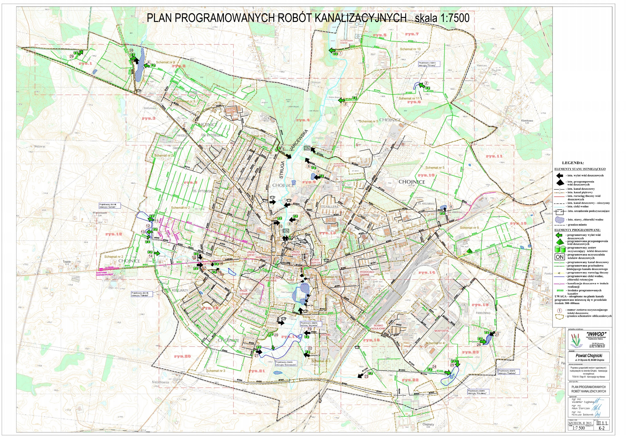

Slide 13
Umowa o dofinansowanie projektu
W 2015 roku pojawiły się możliwości uzyskania dofinansowania na poprawę gospodarki wodami opadowymi i roztopowymi w ramach Regionalnego Programu Operacyjnego dla Województwa Pomorskiego na lata 2014-2020.
Z opracowanej koncepcji wybrano niezbędny zakres robót związanych z budową kanalizacji deszczowej w mieście Chojnice i w drodze przetargu wybrano autora dokumentacji projektowej – firmę B&B Jan Burglin z Chojnic.
Jesienią 2016 roku uzyskano 28 pozwoleń na budowę obejmujących budowę nowej sieci kanalizacji deszczowej, przebudowę rowów, budowę separatorów, budowę i przebudowę zbiorników retencyjnych.
W odpowiedzi na ogłoszenie o konkursie w ramach Działania 11.1. Ograniczanie zagrożeń naturalnych Regionalnego Programu Operacyjnego dla Województwa Pomorskiego na lata 2014-2020, Gmina Miejska Chojnice jako lider partnerstwa utworzonego z Gminą Miejską Człuchów i Powiatem Chojnickim, złożyła wniosek o dofinansowanie projektu pn.: „Poprawa gospodarki wodami opadowymi i roztopowymi na terenie MOF Chojnice – Człuchów”.
Projekt został wysoko oceniony i wybrany przez Zarząd Województwa Pomorskiego do dofinansowania z Europejskiego Funduszu Rozwoju Regionalnego.
W dniu 18.08.2017r. została podpisana umowa o dofinansowanie projektu nr RPPM.11.01.00-0008/16-00.

Slide 14
Zakres rzeczowy projektu w mieście Chojnice został zrealizowany w ramach 9 umów na wykonanie robót budowlanych, umowy na pełnienie nadzoru
inwestorskiego oraz umowy na pełnienie nadzoru autorskiego:
Umowa nr BI.272.4.2018 z dnia 19.03.2018r.
(Wykonawca: firma Wo-Kop Wojciech Drewczyński z Chojnic)
W ramach powyższej umowy wykonano kanalizację deszczową z odwodnieniem i niezbędną przebudową ulic: Władysława Jagiełło, Mieszka I, Bolesława Chrobrego, Zygmunta Augusta, Kazimierza Wielkiego, Jedności Robotniczej, Królowej Jadwigi, Bolesława Chrobrego, Wojska Polskiego, Batalionów Chłopskich, Czynu Zbrojnego Kolejarzy i Armii Ludowej.
Termin zakończenia umowy: 15.10.2020 r.
W wyniku realizacji umowy osiągnięto wskaźnik produktu: „długość wybudowanej sieci kanalizacji deszczowej” na poziomie 2,436 km.
Koszty poniesione w ramach umowy: 6.265.285,54 zł, w tym roboty dodatkowe: 816.934,76 zł.

Slide 15
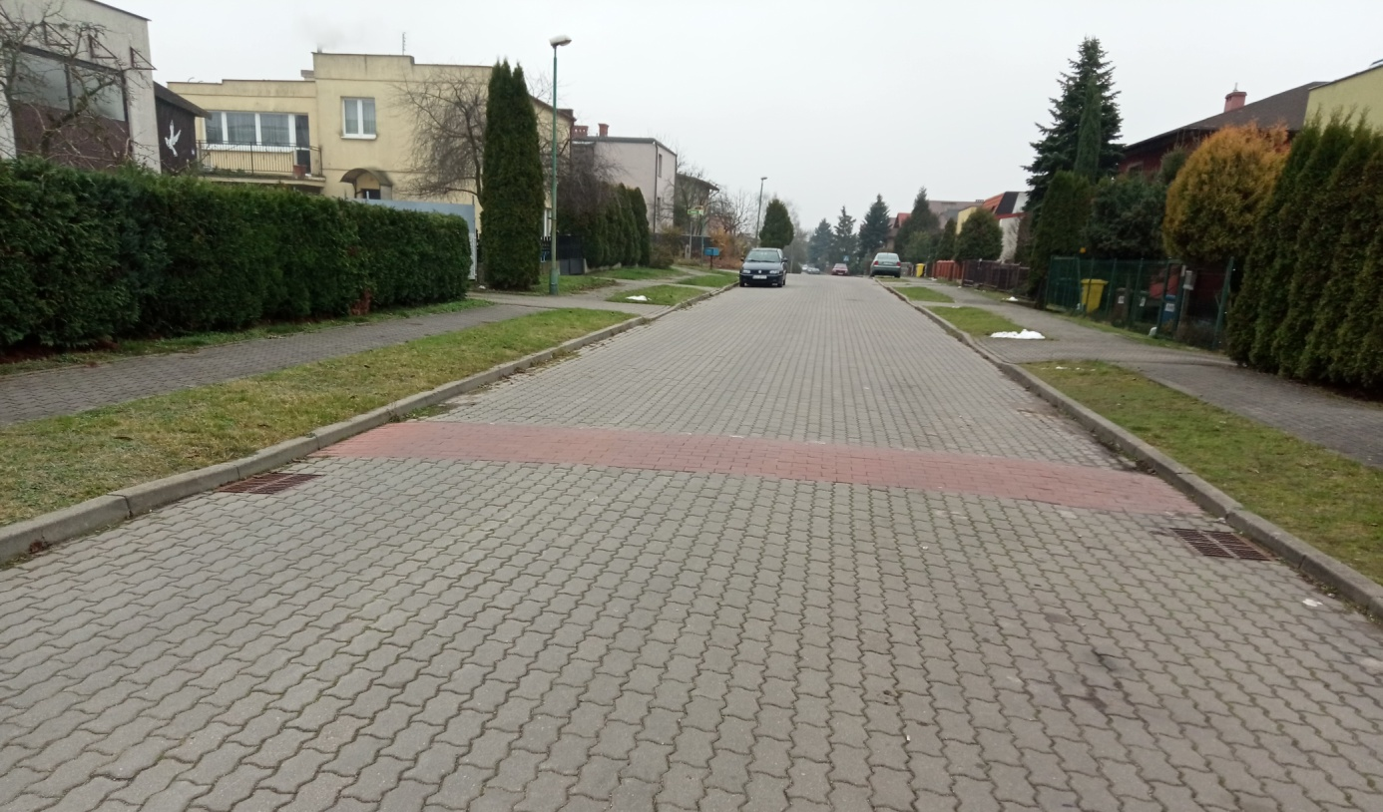
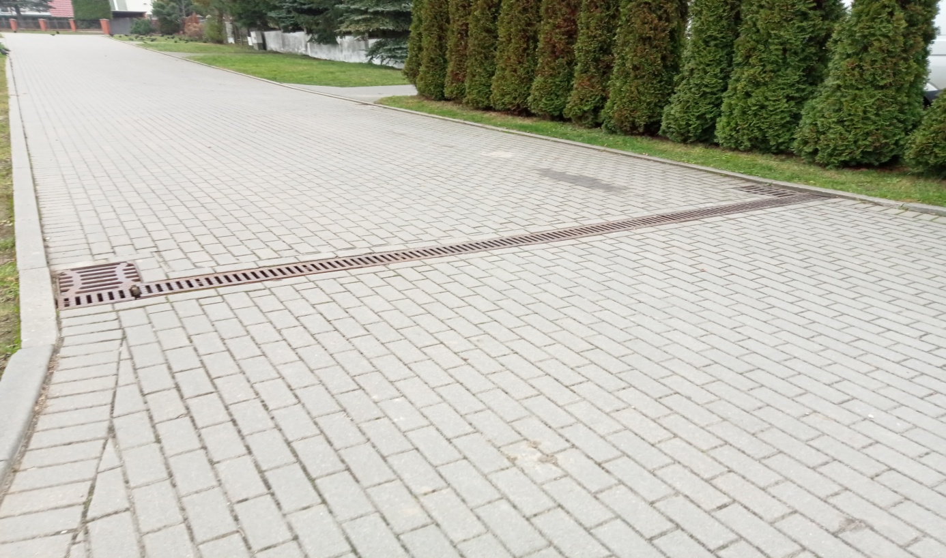
Budowa kd w ulicach na osiedlu Kolejarz,
fot. D.Frymark
Wpusty uliczne fot. J.Burglin
odwodnienie liniowe fot. J.Burglin

Slide 16
2. Umowa nr BI.272.9.2018 z 27.04.2018r. (Wykonawca: Konsorcjum firm: PRMiOŚ EKOMEL Sp. z o.o. z Chojnic - Lider, PHUP INSTAL Sp. z o.o. z Nieżychowic)
W ramach powyższej umowy wykonano:
1. kanalizację deszczową wraz z odwodnieniem oraz niezbędną przebudową drogi w ulicy Pomorskiej oraz ulicy Zawiszy Czarnego w Chojnicach;
2. ziemny, przepływowy zbiornik retencyjny „Zachodni-Człuchowska” wraz z infrastrukturą towarzyszącą, tj. budowlą wlotową i budowlą upustową;
3. separator nr 16 wraz z niezbędną przebudową drogi i chodnika;
4. przebudowę Rowu Zachodniego wraz z separatorami i infrastrukturą towarzyszącą;
5. ziemny, przepływowy zbiornik retencyjny „Zachodni” wraz z infrastrukturą towarzyszącą, tj. budowlą wlotową, wylotową, wylotami w korpusie grobli zbiornika oraz drenażem wzdłuż grobli zamykającej zbiornik.
Termin zakończenia umowy: 15.10.2020 r.
W wyniku realizacji umowy osiągnięto wskaźniki produktu:
- „długość wybudowanej sieci kanalizacji deszczowej” na poziomie 0,801 km
- „pojemność obiektów małej retencji” – na poziomie 24.826,5 m³.
Koszty poniesione w ramach umowy: 11.373.272,51 zł, w tym roboty dodatkowe: 183.463,93 zł.

Slide 17
widok na zbiornik retencyjny Zachodni-Człuchowska i Rów Zachodni, fot. D.Frymark

Slide 18
widok na zbiornik retencyjny Zachodni, fot. D.Frymark

Slide 19
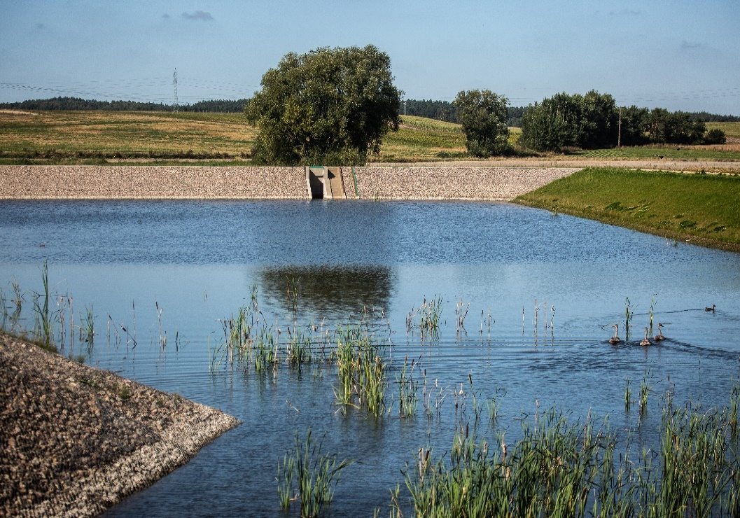
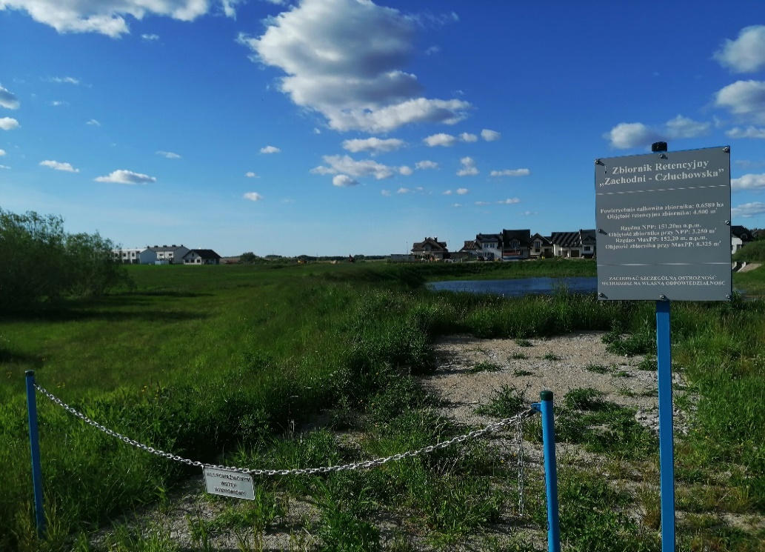
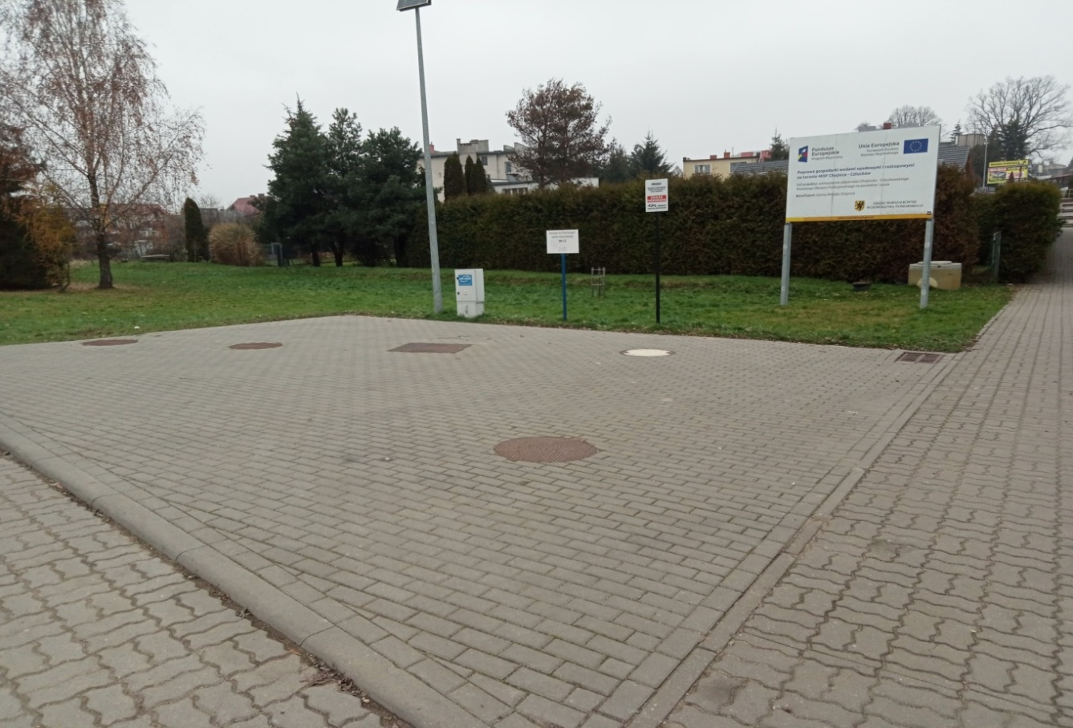
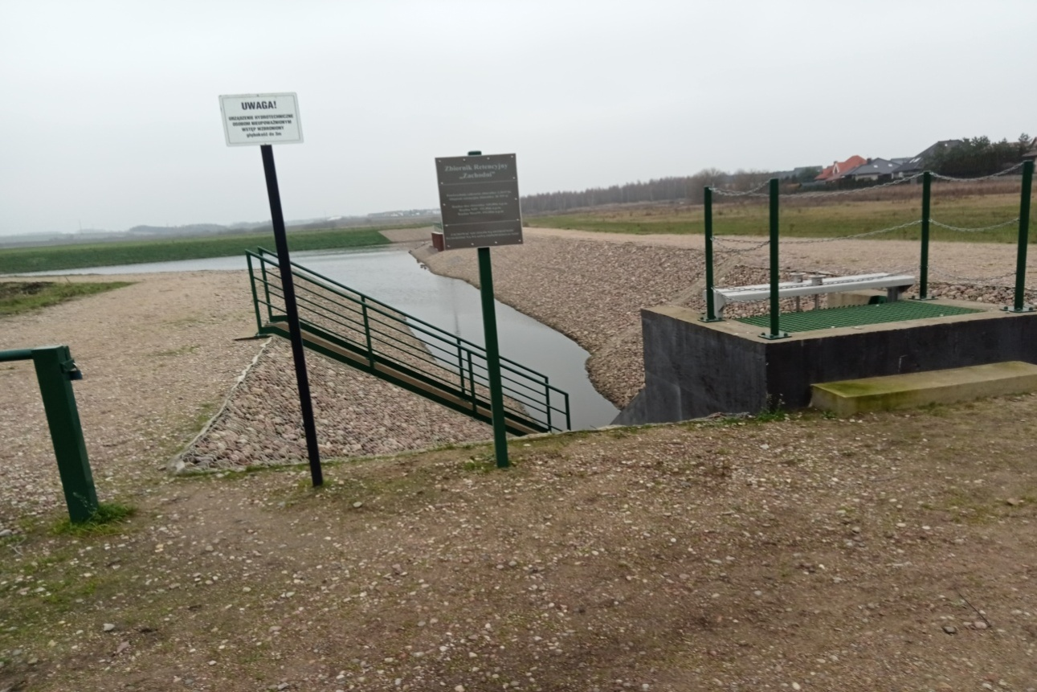
zbiornik retencyjny Zachodni, fot. J.Burglin
tablica inf. – zbiornik retencyjny Zachodni-Człuchowska, fot. J.Burglin
separator nr 12 przy zb.Fatimska, fot. J.Burglin
tablica inf. – zbiornik retencyjny Zachodni, fot. J.Burglin

Slide 20
3. Umowa nr BI.272.17.2018 z 17.08.2018r. (Wykonawca: MAZUR Specjalistyczne Przedsiębiorstwo Robót Inżynieryjnych z Łozienicy)
W ramach powyższej umowy wykonano:
układ separacji kd wraz z wylotem do istniejącego ziemnego zbiornika wodnego - ul. Wielewska (separator nr 8);
separatory nr 6 i 7 wchodzące w skład układu oczyszczającego ON Skiba
regulację Strugi Jarcewskiej - zabudowa koryta rzeki na odc. 429m z budową odwodnienia (drenaż) oraz budowę kolektorów deszczowych (ul. Strzelecka, Mickiewicza)
budowę kd wraz z odwodnieniem i niezbędną przebudową 6 ulic od Zbiornika Fatimska do ul.Podmurnej (Al. M. B. Fatimskiej, ul. Pokoju Toruńskiego, Kwiatowa, Człuchowska, Sukienników, Pl. Piastowski, Podmurna);
budowę kd z odwodnieniem ulicy wraz z niezbędną przebudową drogi i infrastrukturą towarzyszącą w ul. 14-go Lutego w Chojnicach (obecnie Sępoleńska);
regulację Strugi Jarcewskiej od ul. Zielonej do oczyszczalni wraz z budową przepustu drogowego oraz budową separatorów: ON Skarbowy, Separator nr 5;
rozbudowę ziemnego zbiornika retencyjnego "Fatimska" - ul. M.B. Fatimskiej.
Termin zakończenia umowy: 15.10.2020 r.
W wyniku realizacji umowy osiągnięto wskaźniki produktu:
- „długość wybudowanej sieci kanalizacji deszczowej” na poziomie 1,374 km
- „pojemność obiektów małej retencji” – na poziomie 3.749 m³
Koszty poniesione w ramach umowy: 20.055.827,89 zł, w tym roboty dodatkowe: 275.827,89 zł.

Slide 21
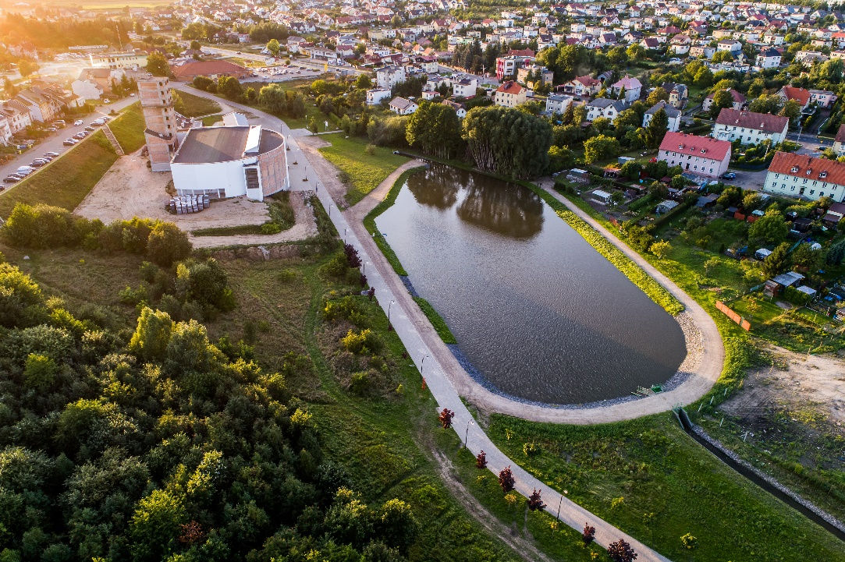
Przebudowany zbiornik retencyjny „Fatimska” fot. D.Frymark

Slide 22
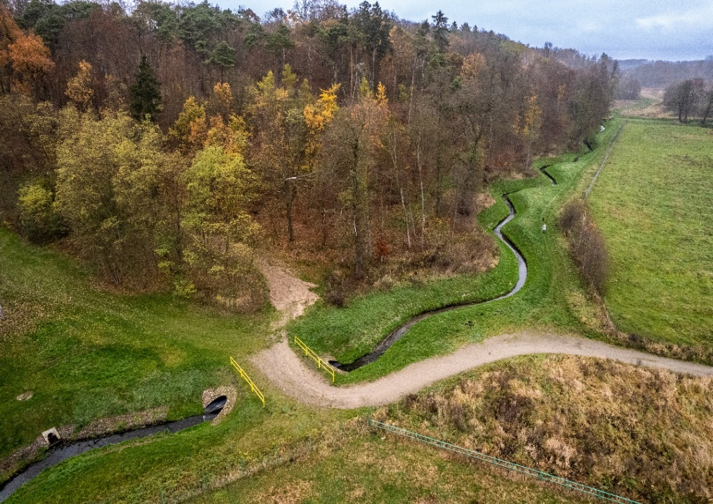
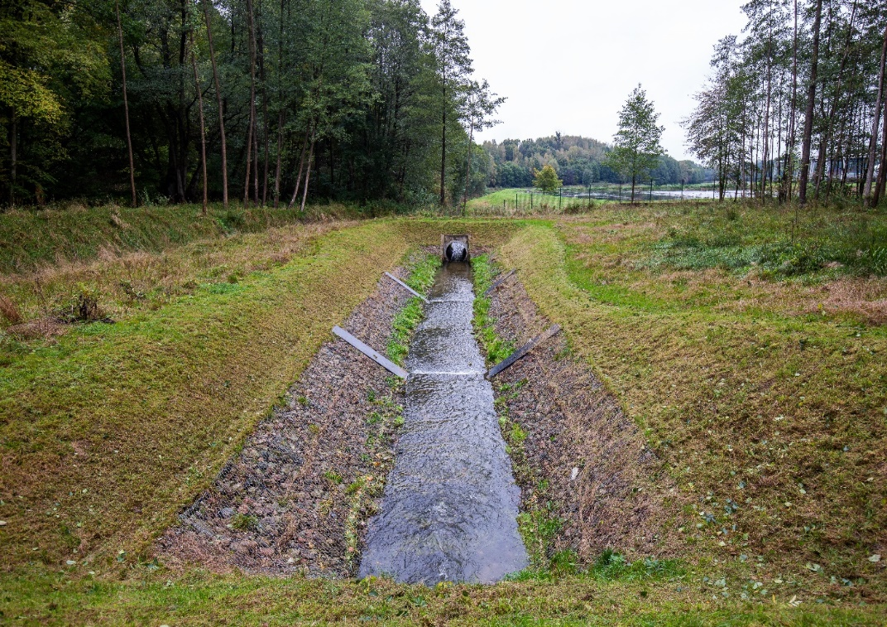
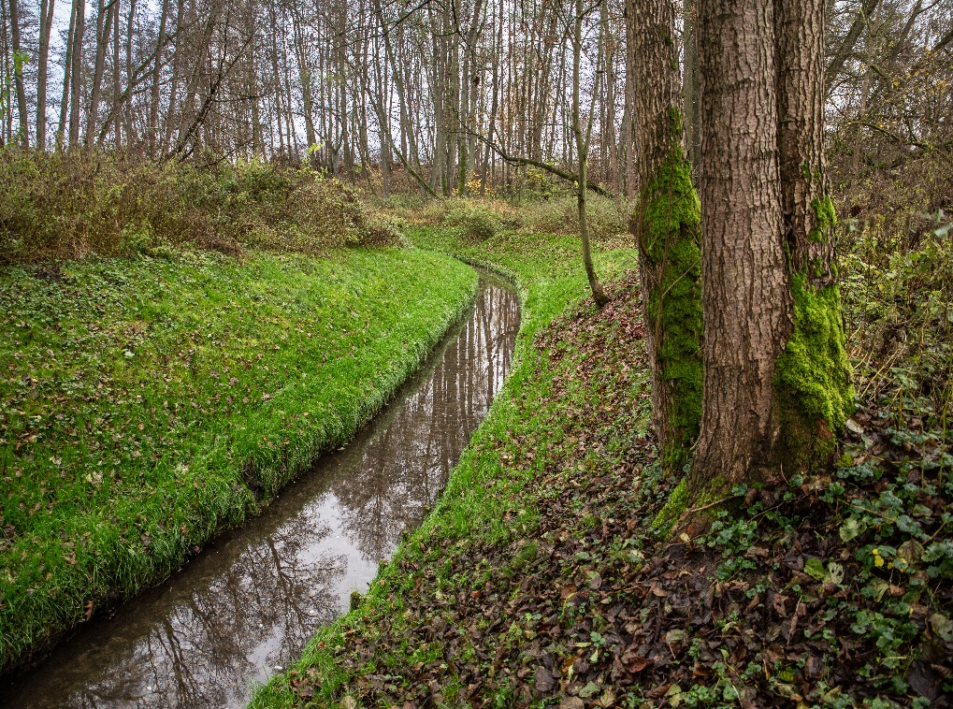
Struga Jarcewska - koryto otwarte, fot. D.Frymark
Bystrotok, fot. D.Frymark

Slide 23
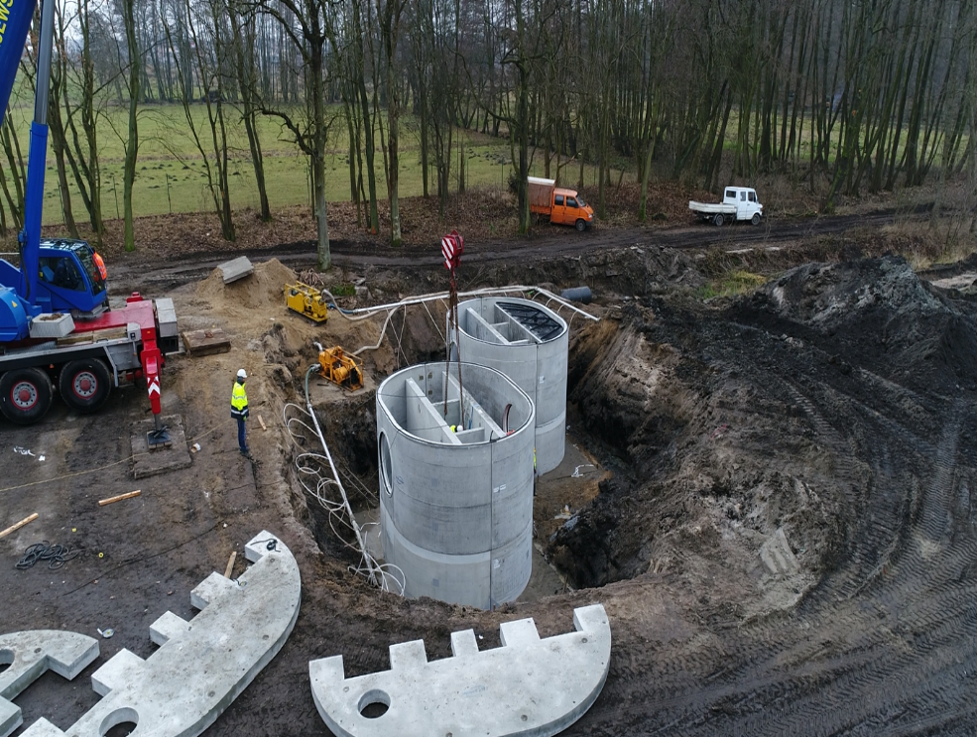
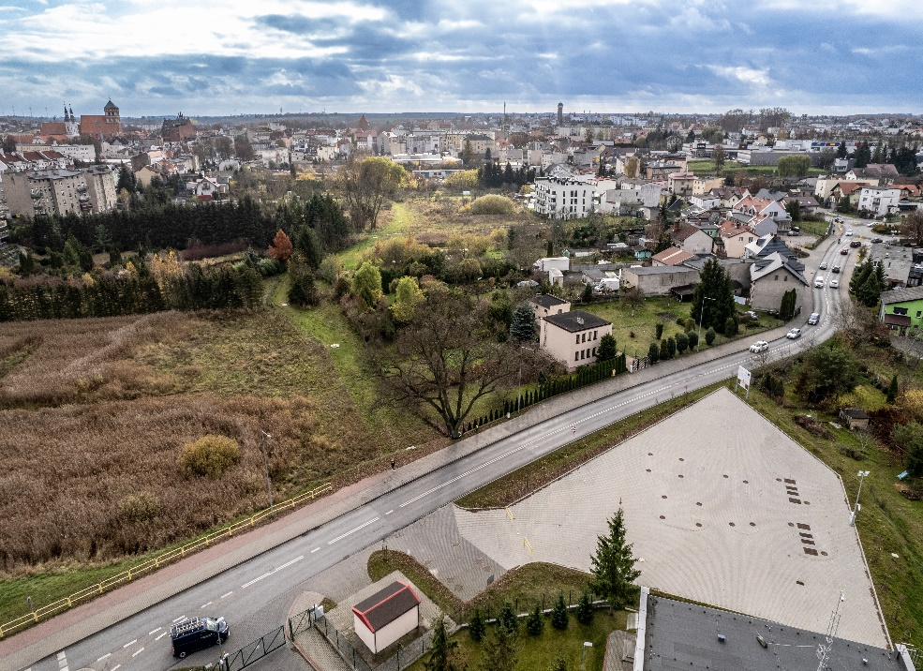
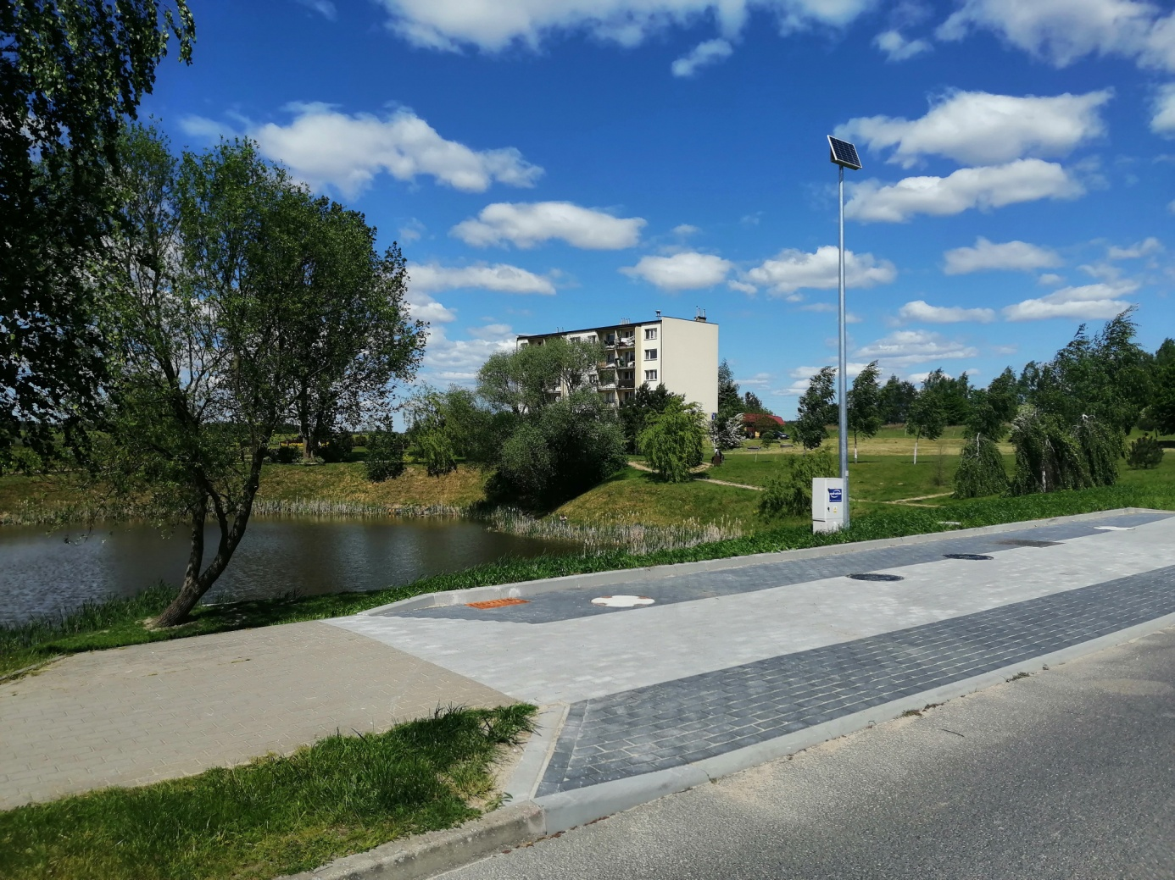
Separator ON Skiba w trakcie montażu, fot. D.Frymark
Separator ON Skiba w trakcie montażu, fot. D.Frymark
Struga (kanał zamknięty), separator ON Skarbowy,
fot. D.Frymark
Separator nr przy ul. Wielewskiej,
fot. D.Frymark

Slide 24
4. Umowa nr BI.272.1.2019 z 06.02.2019 r. (Wykonawca: Konsorcjum firm – Marbruk Sp. z o.o., sp.komandytowa - Lider, PRMiOŚ Ekomel Sp. z o.o, PHUP Instal Sp. z o.o. )
W ramach powyższej umowy wykonano kanalizację deszczową wraz z odwodnieniem i odtworzeniem nawierzchni w ulicach: Łanowa, Towarowa, Al. Brzozowa, Sędzickiego, Dworcowa, Łużycka, Kaszubska, Angowicka.
Umowa z udziałem Powiatu Chojnickiego, którego zakres rzeczowy obejmował budowę wpustów wraz z odtworzeniem nawierzchni i korektą profilu dróg powiatowych: Angowicka, Dworcowa i Towarowa.
Termin zakończenia umowy: 30.11.2020 r.
W wyniku realizacji umowy osiągnięto wskaźnik produktu: „długość wybudowanej sieci kanalizacji deszczowej” na poziomie 2,382 km.
Koszty poniesione w ramach umowy: 8.339.889,22 zł, w tym roboty dodatkowe: 613.261,33 zł.
Wartość zakresu realizowanego przez Gminę Miejską Chojnice: 6.232.782,38 zł
Wartość zakresu realizowanego przez Powiat Chojnicki: 2.107.106,84 zł

Slide 25
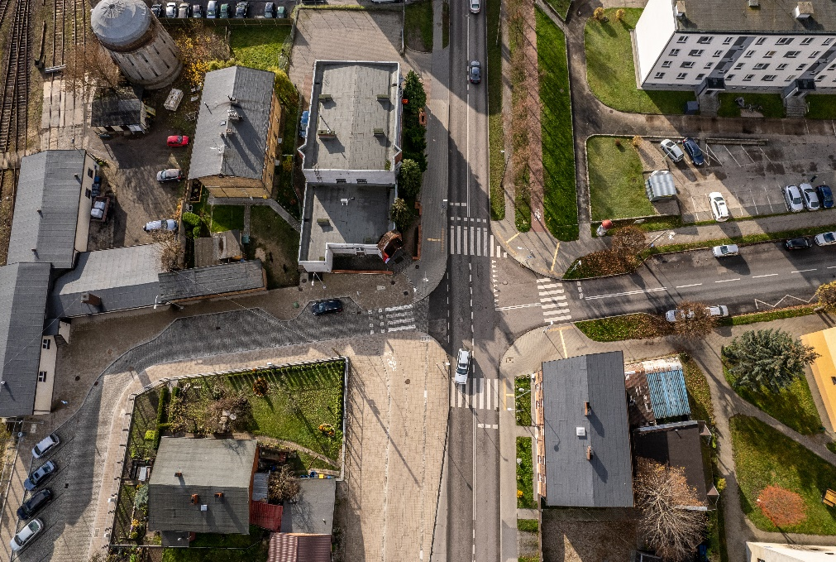
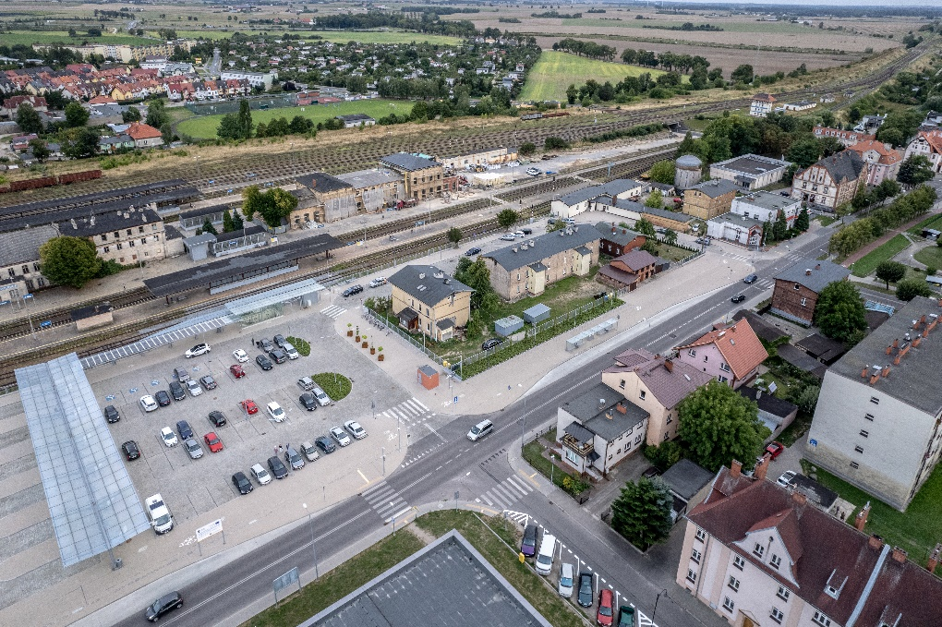
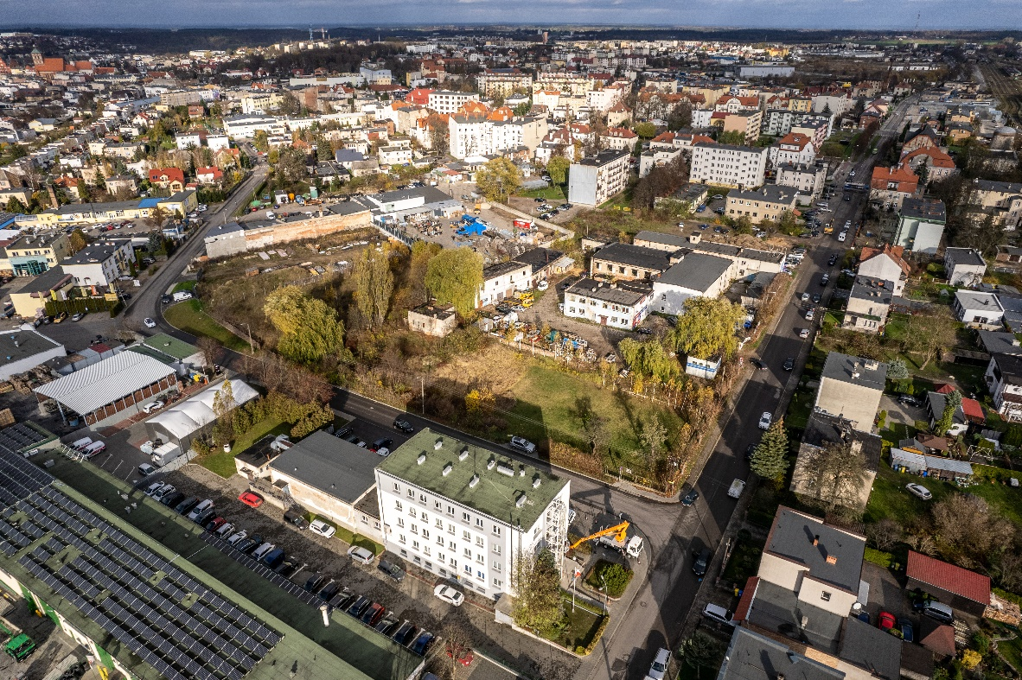
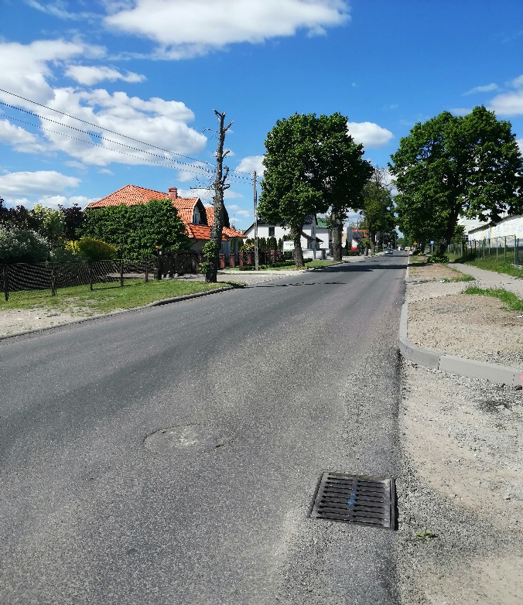
skrzyżowanie ul. Towarowej i Warszawskiej, fot. D.Frymark
skrzyżowanie ul. Towarowej i Łanowej, fot. D.Frymark
ul. Kaszubska i ul. Łużycka, fot. D.Frymark
Wpust uliczny, ul. Angowicka, fot. J.Burglin

Slide 26
skrzyżowanie ul. Dworcowej i Towarowej, fot.D.Frymarkseparator

Slide 27
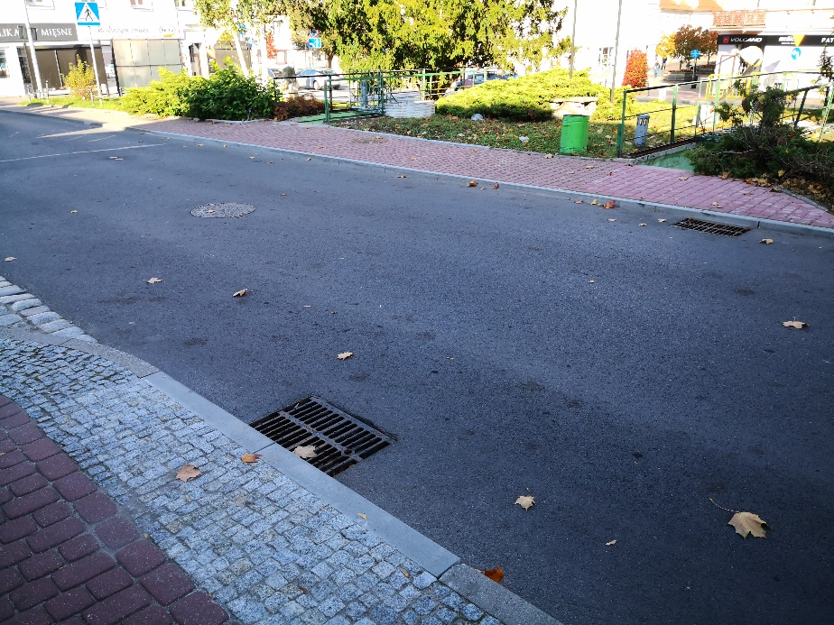
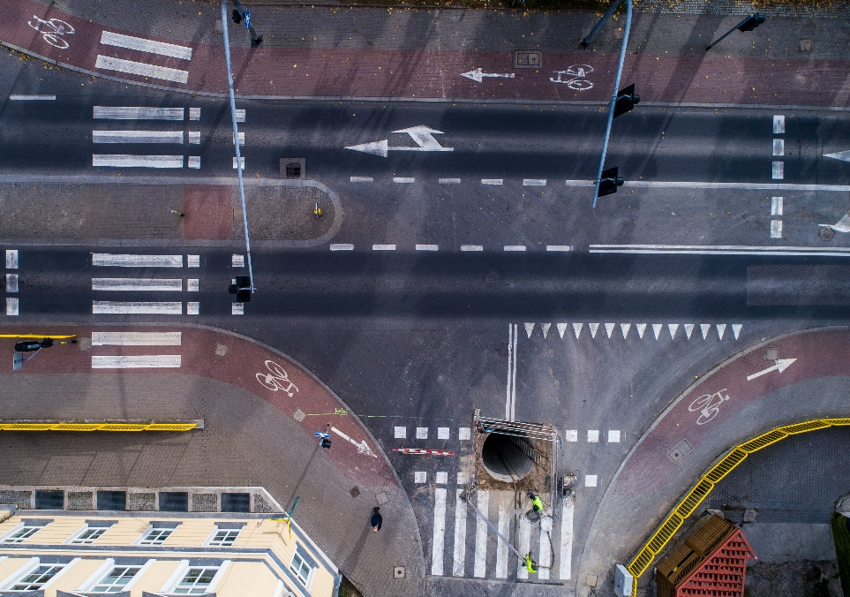
5. Umowa nr BI.272.6.2019 z 22.07.2019r. (Wykonawca: Przedsiębiorstwo Robót Melioracyjnych i Ochrony Środowiska EKOMEL Sp. z o.o.)
W wyniku realizacji powyższej umowy wykonano kanalizację deszczową z odwodnieniem i odtworzeniem nawierzchni ulic na odcinku: Parkowa - Plac Niepodległości –Sukienników -Okrężna.
Termin zakończenia umowy: 30.09.2022 r.
W wyniku realizacji umowy osiągnięto wskaźnik produktu – „długość wybudowanej sieci kanalizacji deszczowej” na poziomie 0,22 km
Koszty poniesione w ramach umowy: 2.507.648,96 zł
przekop ul. Okrężna, fot. D.Frymark
Plac Niepodległości, fot. J.Burglin

Slide 28
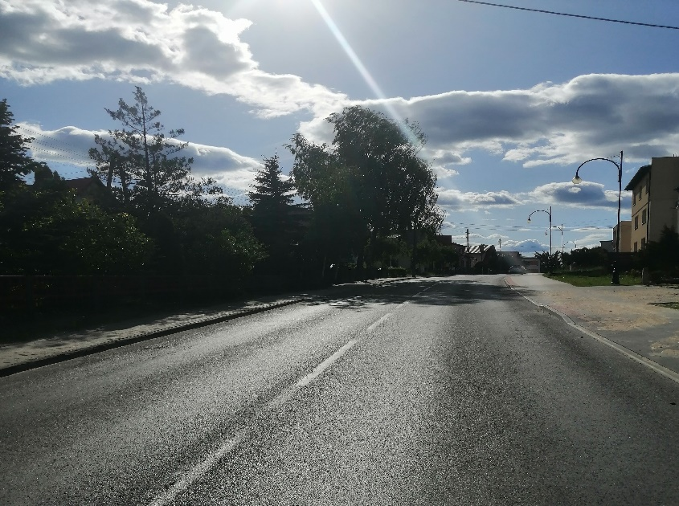
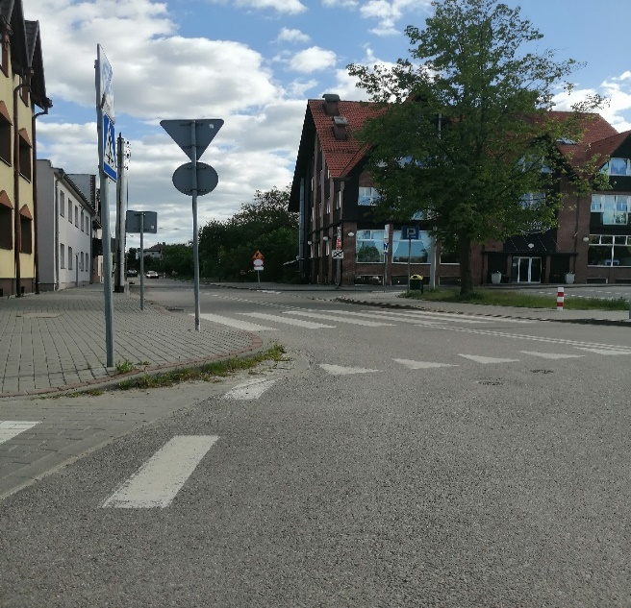
6. Umowa nr BI.272.7.2019 z 22.07.2019r. (Wykonawca: Wo-Kop Wojciech Drewczyński, Chojnice)
W ramach powyższej umowy wybudowano kanalizację deszczową wraz z odwodnieniem i odtworzeniem nawierzchni 11 ulic: Al. Brzozowa, Prochowa, H.Sawickiej, Ducha Św., Findera (obecna Łąkowa), Okrzei, Kasprzaka, Al. Sobierajczyka, G.Goedtke, 14 Lutego (obecna Sepoleńska), Wycecha.
Termin zakończenia umowy: 30.09.2022 r.
W wyniku realizacji umowy osiągnięto wskaźnik produktu długość wybudowanej sieci kanalizacji deszczowej – na poziomie 3,45 km
Koszty poniesione w ramach umowy: 9.630.366,64 zł, w tym roboty dodatkowe: 1.132.490,02 zł
Wartość zakresu Gminy Miejskiej Chojnice: 8.945.223,48 zł
Wartość zakresu Powiatu Chojnickiego: 685.143,16 zł
Al.Brzozowa, fot. J.Burglin
Pl.Piastowski, Prochowa, fot. J.Burglin

Slide 29
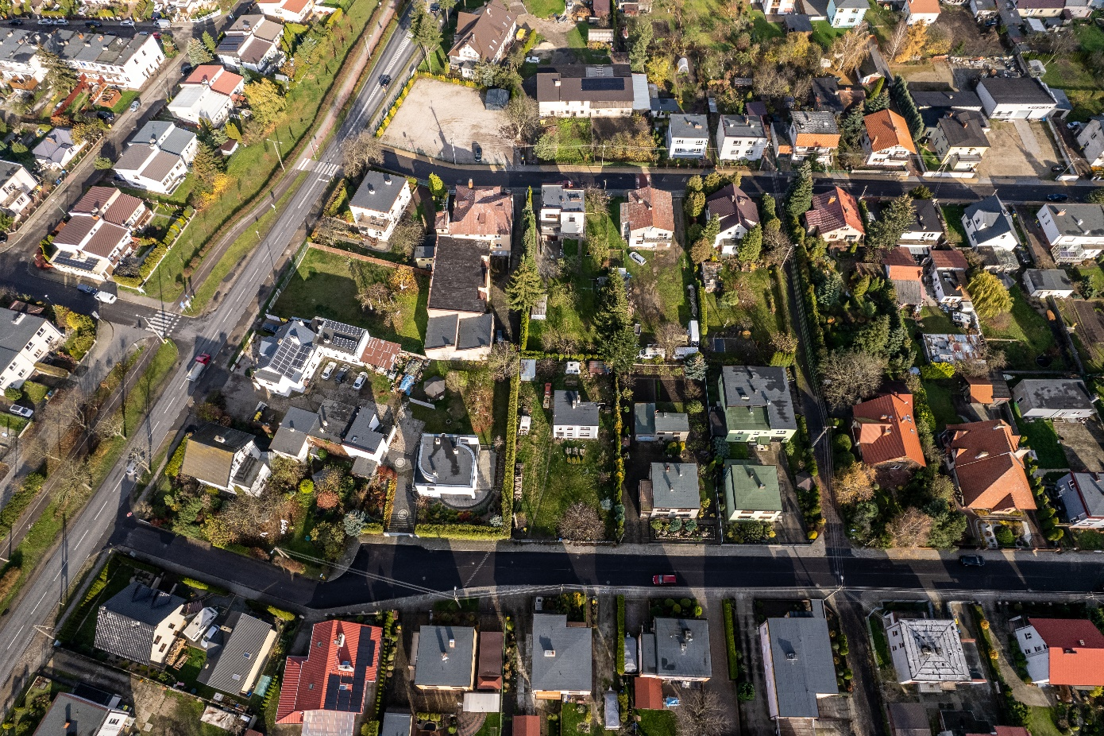
. Ducha Świętego i ul. Kasprzaka, fot. D.Frymark

Slide 30
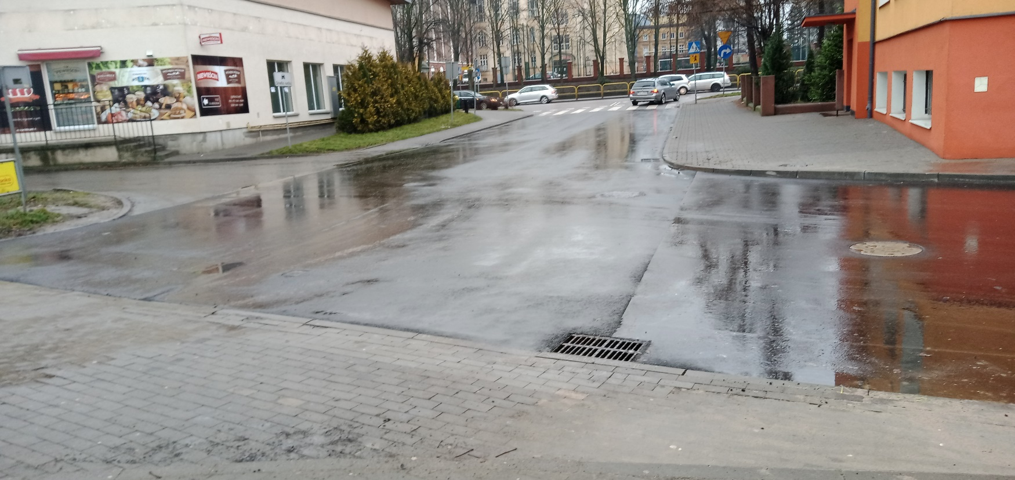
7. Umowa nr BI.272.8.2019 z 22.07.2019r. (Wykonawca: Konsorcjum firm: PRMiOŚ Ekomel Sp. z o.o. z Chojnic, PHUP Instal Sp. z o.o. z Nieżychowic, Marbruk Sp. z o.o., Sp. komandytowa Charzykowy
Umowa obejmowała budowę kanalizacji deszczowej wraz z odwodnieniem i niezbędną przebudową ul. Grunwaldzkiej.
Termin zakończenia realizacji prac: 29.06.2021r. (przed umownym terminem).
W wyniku realizacji umowy osiągnięto wskaźnik produktu długość wybudowanej sieci kanalizacji deszczowej – na poziomie 0,22 km.
Koszty poniesione w ramach umowy: 579.673,69 zł, w tym roboty dodatkowe: 19.329,81 zł.
ul. Grunwaldzka, fot. UM Chojnice

Slide 31
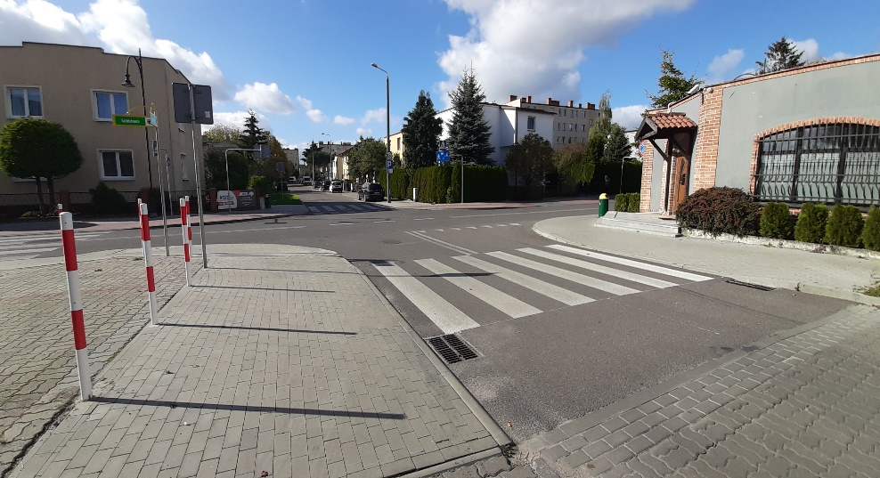
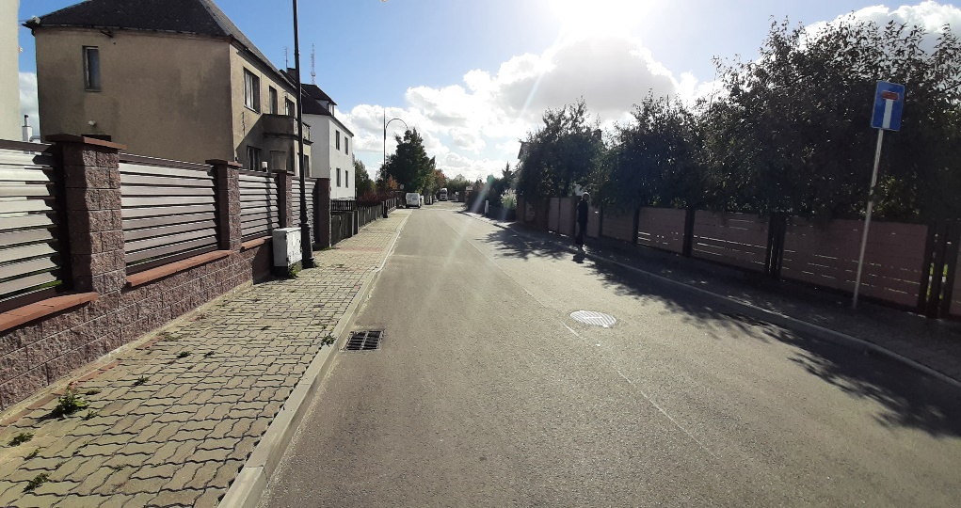
8. Umowa nr BI.272.9.2019 z 22.07.2019r. (Wykonawca: Wo-Kop Wojciech Drewczyński, Chojnice)
W wyniku realizacji powyższej umowy wykonano kanalizację deszczową z odwodnieniem
i niezbędną przebudową ulic: Subisława, Sambora, Dąbrowskiego w Chojnicach.
Termin zakończenia umowy: 30.09.2022 r.
W wyniku realizacji umowy osiągnięto wskaźnik produktu „długość wybudowanej sieci kanalizacji deszczowej” na poziomie 0,49 km.
Koszty poniesione w ramach umowy: 2.315.602,76 zł, w tym roboty dodatkowe: 229.523,58 zł.
skrzyżowanie ul. Subisława z ul. Sambora,
zdj. UM Chojnice
ul. Dąbrowskiego, zdj. UM Chojnice

Slide 32
widok na ul.Subisława, Sambora, Dąbrowskiego, zdj. D.Frymark

Slide 33
9. Umowa nr BI.272.10.2019 z 25.09.2019r. (Wykonawca: Firma Marbruk Sp. z o.o., Sp. komandytowa, Charzykowy)
W ramach powyższej umowy wykonano:
- ziemny „suchy” zbiornik retencyjny „Sobierajczyk” wraz z budowlą wlotową, upustową, rowami odprowadzającymi wody do Rowu S-J, niwelacją terenu oraz automatycznym systemem sterowania z elementami kontrolno-pomiarowymi;
- 4 zastawki sterujące na istniejących zbiornikach retencyjnych wraz z zasilaniem
- 3 układy urządzeń podczyszczających wody opadowe, tj, separatory nr 21,22 i 23
- przebudowę Rowu S-J i Rowu Południowego celem nadania wymaganych przekrojów poprzecznych wraz z niezbędną infrastrukturą: komorą zasuw przechwytującą wody opadowe: rurociągiem z Rowu Południowego, rurociągiem K-2 z rowu od strony ul. Angowickiej oraz rurociągiem K-3 z rowu biegnącego od obwodnicy Chojnic; W komorze zasuw zaprojektowano również możliwość przekierowania wód opadowych kolektorem K-1 do zbiornika „Sobierajczyk”
- zbiornik buforowy „Angowicka” - budowla przechwytująca skażone wody opadowe.
Termin zakończenia umowy: 30.09.2022 r.
W wyniku realizacji umowy osiągnięto wskaźniki produktu:
- „długość wybudowanej sieci kanalizacji deszczowej” – na poziomie 0,37 km
- „pojemność obiektów małej retencji” – na poziomie 62.978 m³.
Koszty poniesione w ramach umowy: 16.668.469,50 zł

Slide 34
„Suchy” zbiornik Sobierajczyk, zbiorniki buforowe, komora rozdziału, separator nr 22
fot.D.Frymark

Slide 35
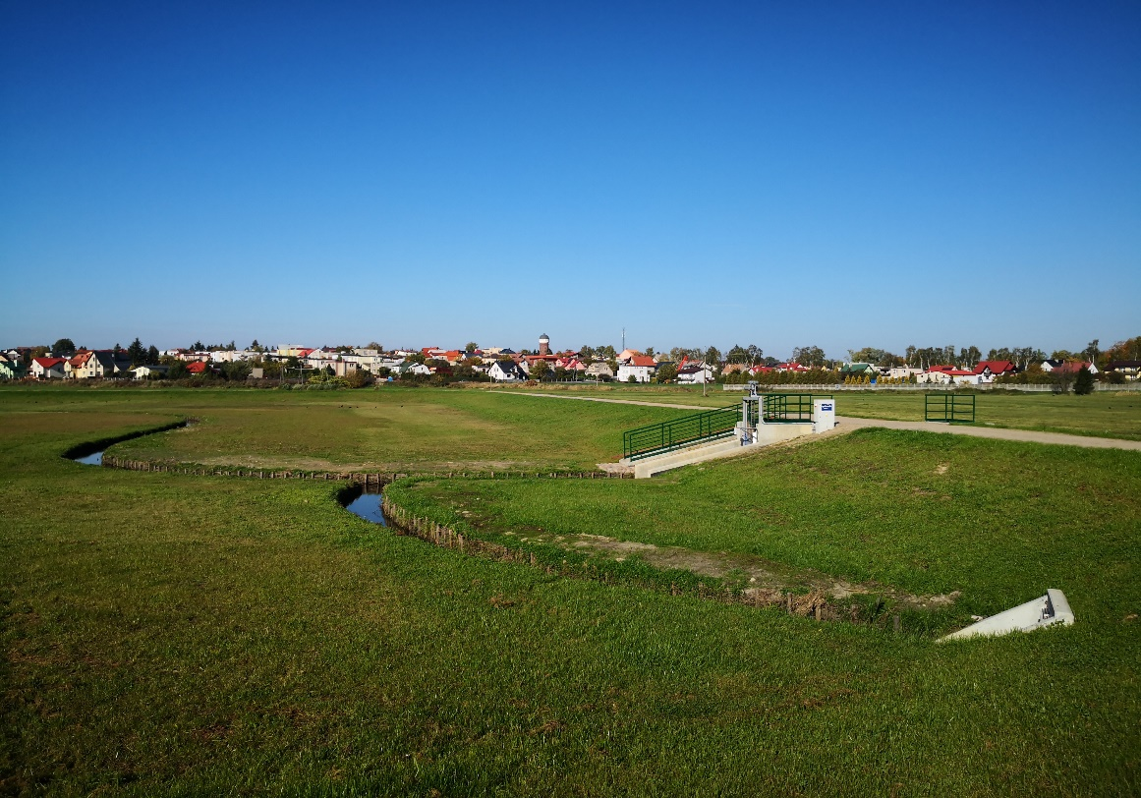
„Suchy” zbiornik Sobierajczyk – widok od strony południowej
Fot. D.Frymark
Zastawka na zbiorniku Sobierajczyk
Fot. D.Frymark

Slide 36
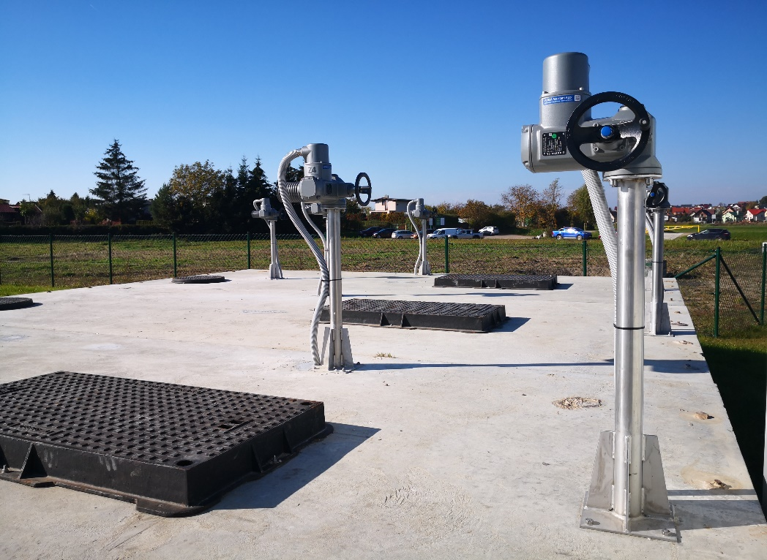
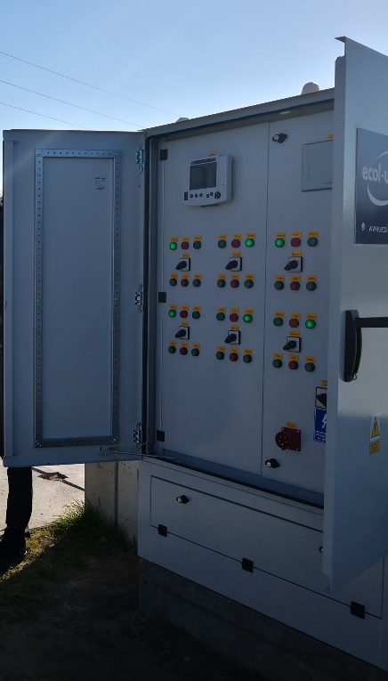
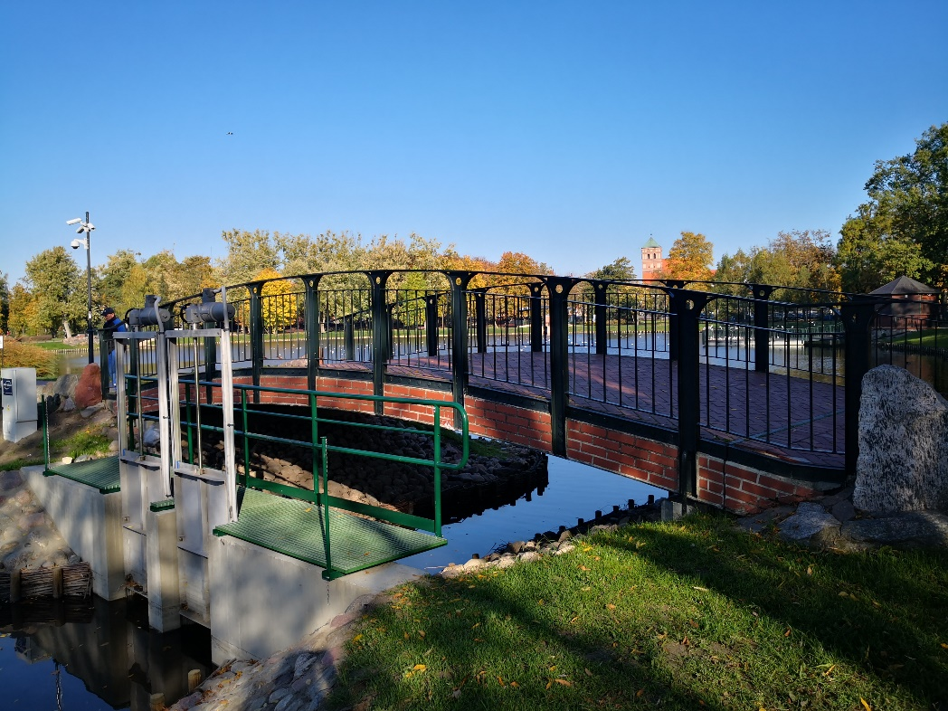
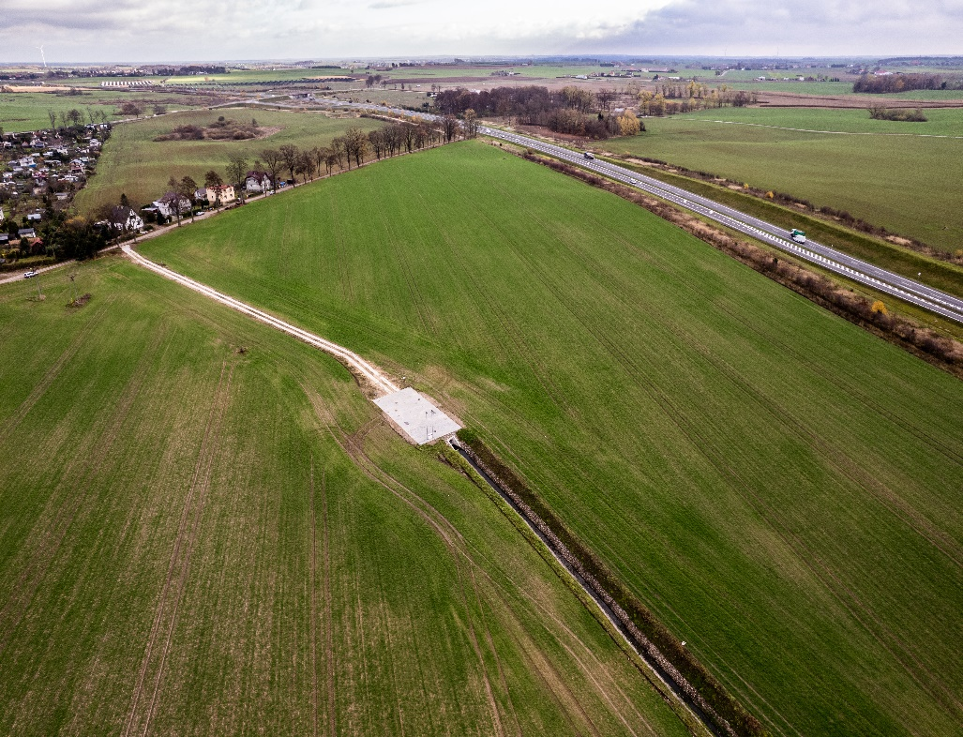
separator nr 22 przy zb.buforowych, komora rozdziału,
fot. UM Chojnice
szafa sterująca,
fot.UM Chojnice
separator nr 23, Czarna Droga
fot.UM Chojnice
zastawka w Parku 1000-lecia, fot.UM Chojnice
Struga Jarcewska, Czarna Droga, fot. D.Frymark

Slide 37
NADZÓR
Nadzór inwestorski nad realizacją zadań inwestycyjnych na terenie miasta Chojnice pełniła firma Safege S.A.S. Oddział w Polsce z siedzibą w Warszawie, na podstawie Umowy nr BI.272.5.2018 z dn. 22.03.2018r., z późn.zm. za kwotę: 1.300.725,00 zł, w tym koszt po stronie Gminy Miejskiej Chojnice: 1.242.636,63 zł, Powiatu Chojnickiego: 58.088,37 zł.
Nadzór autorski nad realizacją zadań inwestycyjnych na terenie miasta Chojnice pełniła Pracownia B&B Jan Burglin z Chojnic (autor dokumentacji projektowej), na podstawie Umowy nr BI.272.18.2018 z dn. 30.08.2018r. z późn.zm. za kwotę: 171.888,90 zł.

Slide 38
KOSZT PROJEKTU*
Koszt całkowity projektu szacowany jest na: 88,21 mln zł, w tym:
Gmina Miejska Chojnice: 80,65 mln zł,
dofinansowanie: 48,09 mln zł
Gmina Miejska Człuchów: 4,69 mln zł,
dofinansowanie: 3,35 mln zł
Powiat Chojnicki: 2,87 mln zł,
dofinansowanie: 0,52 mln zł
* Zgodnie z wnioskiem o aneks nr 3 do umowy o dofinansowanie projektu

Slide 39
EFEKTY DZIAŁAŃ:
Wybudowano grawitacyjną sieć kanalizacji deszczowej wraz z odwodnieniem i niezbędnym odtworzeniem nawierzchni ulic o łącznej dł. ok. 14,4 km, w tym na terenie m.Chojnice: ok. 11,7 km (dla ponad 30 ulic w różnym zakresie) , na terenie m.Człuchów (dla 16 ulic w różnym zakresie): ok. 2,7 km;
Wybudowano 4 zbiorniki retencyjne: „Sobierajczyk”, „Zachodni”, „Zachodni-Człuchowska”, zbiornik buforowy „Angowicka” oraz przebudowano zbiornik retencyjny „Fatimska” o łącznej pojemności retencyjnej ok. 91 tys.m³ (tj. ok. 121% wartości wskaźnika założonego w RPO dla województwa pomorskiego);
Wykonano 14 zestawów separatorów, w tym na terenie m.Chojnice – 12 szt., na terenie m.Człuchów – 2 szt. oraz 4 zastawki sterujące;
Wykonano regulację Strugi Jarcewskiej na dł. ok. 3,1 km, (w tym w zabudowie ok. 0,4 km) oraz zmieniono parametry techniczne 3 głównych rowów melioracyjnych w m.Chojnice: Południowego, S-J i Zachodniego;

Slide 40
EFEKTY DZIAŁAŃ:
Retencja umożliwia gromadzenie wód w zbiornikach po opadach oraz w czasie suszy (małe wahania poziomu wód gruntowych);
Możliwość odprowadzenia wód opadowych z dróg, parkingów, obiektów kubaturowych, posesji;
Zminimalizowanie ryzyka podtopień;
Umożliwienie realizacji nowych inwestycji, np. węzeł integracyjny – budowa dworca autobusowego i przebudowa dworca kolejowego.
Znaczna redukcja zanieczyszczeń trafiających do odbiorników wraz z wodami opadowymi i roztopowymi poprzez budowę urządzeń podczyszczających i monitorujących, a tym samym poprawa stanu ekologicznego wód powierzchniowych i podziemnych oraz licznych obszarów chronionych.
poprawa jakości życia mieszkańców oraz zwiększenie atrakcyjności turystycznej, osiedleńczej i gospodarczej regionu

Slide 41
PODSUMOWANIE
Wybrany do realizacji w ramach projektu zakres prac to wariant kompleksowy polegający na przeprowadzeniu całości niezbędnych działań w zakresie regulacji i uporządkowania systemu kanalizacji deszczowej oraz infrastruktury przeciwpowodziowej na terenie całego Chojnicko-Człuchowskiego Miejskiego Obszaru Funkcjonalnego. Pozwoli na zabezpieczenie przeciwpowodziowe znacznego obszaru obu miast, w tym zabytkowych centrów oraz uzyskanie największych korzyści społecznych (poprawa warunków bytowych, zminimalizowanie zagrożeń związanych z zalewaniem,), środowiskowych (poprawa jakości wód powierzchniowych: Strugi Jarcewskiej, Brdy, Jeziora Charzykowskiego, jezior człuchowskich) i gospodarczych (koszty napraw skutków zalania i podtopień).
Dziękujemy za uwagę
Wydział Budowlano-Inwestycyjny,
Wydział Programów Rozwojowych
i Współpracy Zagranicznej

